Slide 1
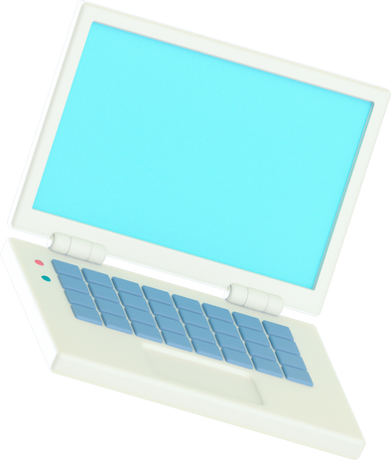





Tugas Besar Mikom
"Pengisi Air Otomatis"
Fransiskus Abel P.P /1102200398
Muhammad Agiv Izzatur F/1102200416
Naofal Martfa / 1102202629
Nyoman Rai / 1102200407

Slide 2

01
Latar Belakang
02
TOPIK
PEMBAHASAN
Rumusan Masalah
03
Tujuan
04
Komponen
05
Dana yang diperlukan
06
Sketsa
07
Coding
08
Rangkaian
09
Cara Kerja
10
Kesimpulan

Slide 3
LATAR BELAKANG
Mikrokomputer selalu mengalami perkembangan dari saat ke saat.Seiring dengan perkembangan kebutuhan masyarakat ini perkembangan teknologi Mikrokomputer diyakini akan semakin pesat. Perkembanagan teknologi ini dapat memenuhi kebutuhan masyarakat untuk mendapatkan informasi serta dapat memperlancar pertukaran informasi di dunia global. Sehingga kehidupan masyarakat akan lebih baik.Maka kami membuat alat sederhana dikalangan masyarakat yaitu pengisi air otomatis

Slide 4

1. Inovasi apa yang dibuat untuk pembuatan atmega 328p?
2. Apa saja komponen yang dibutuhkan dalam inovasi tersebut?
3. Berapakah dana yang dibutuhkan?
4. Apa Saja kendala yang dialami selama proses pembuatan?
RUMUSAN MASALAH

Slide 5
1. Merancang inovasi pembuatan alat dari atmega 328p
2. Mengetahui komponen yang dibutuhkan dalam pembuatan alat
3. Mengetahui dana yang diperlukan untuk pembuatan alat
4. Mengetahui kendala yang dialami selama pembuatan alat
TUJUAN

Slide 6
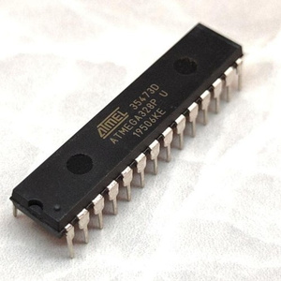
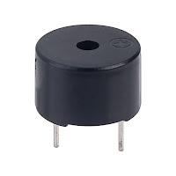
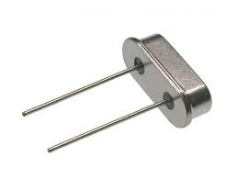
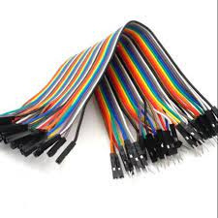
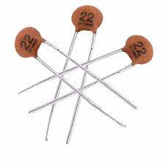
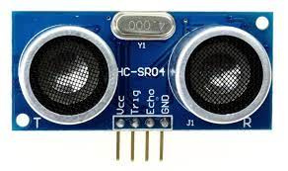
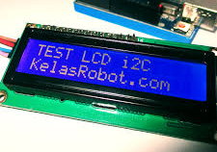
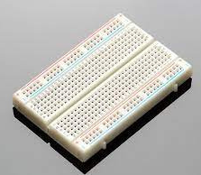
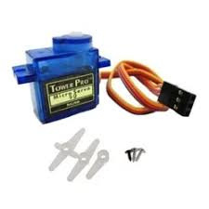
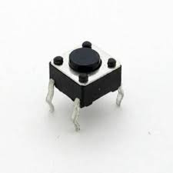
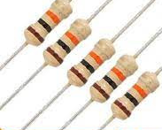
KOMPONEN
atmega328p 1buah
crystal 16Mhz 2buah
kapasitor 22pf 2buah
resistor 1k 1buah
kabel jumper
servo 1buah
buzzer 1buah
sensor ultrasonic 1buah
i2c lcd 1buah
bread board 1buah
reset push button 1buah

Slide 7

Dana yang diperlukan
Kabel jumper = Rp 25.000
Sensor ultrasonic =Rp 30.000
Motor servo =Rp 10.000
Resistor 1k =Rp 1.000
Crystal =Rp 1.000
Kapasitor 22pF =Rp 2.000
Atmega 328 =Rp 75.000
Buzzer =Rp 2.000
i2c LCD =Rp 10.000
Bread board =Rp 8.000
Push button =Rp 1.000
Total = Rp 165.000

Slide 8
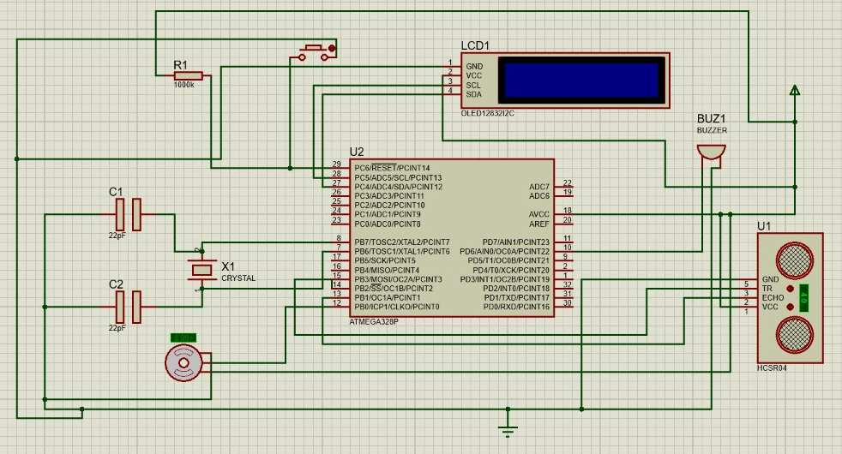
SKETSA

Slide 9
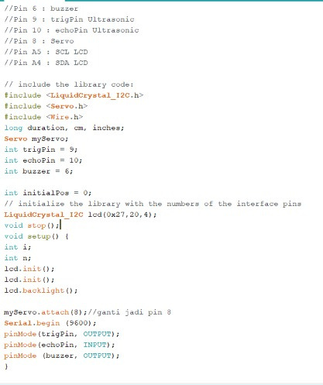
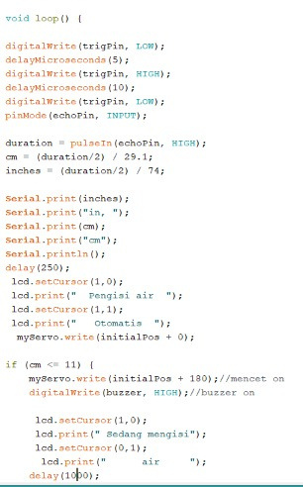
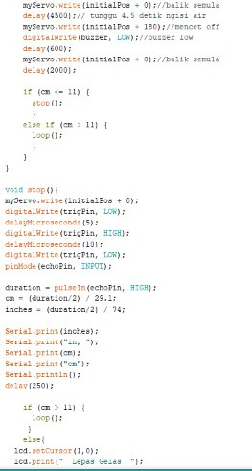
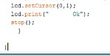
CODINGAN

Slide 10
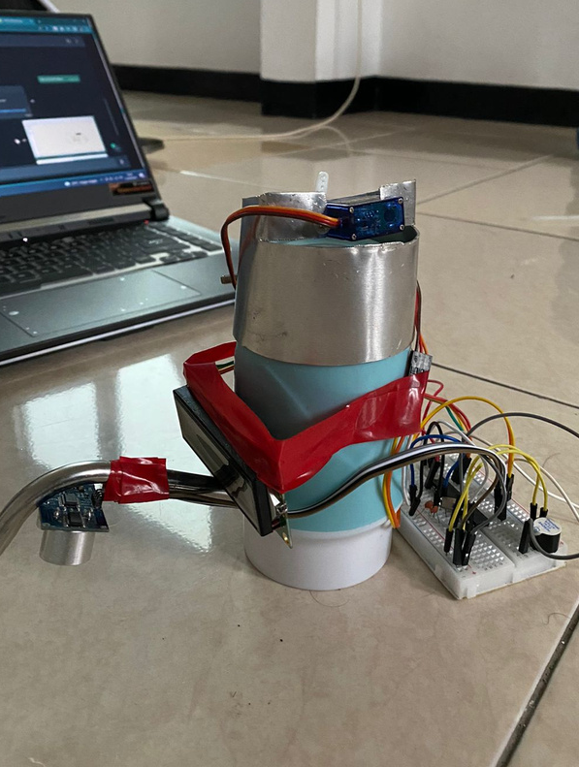
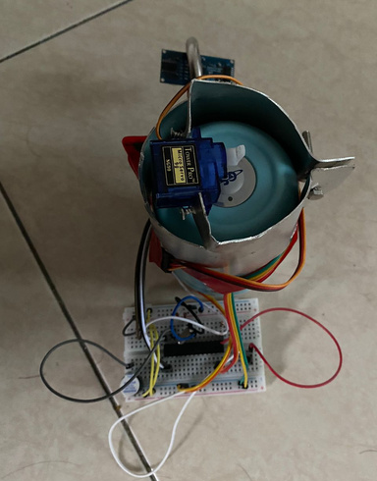
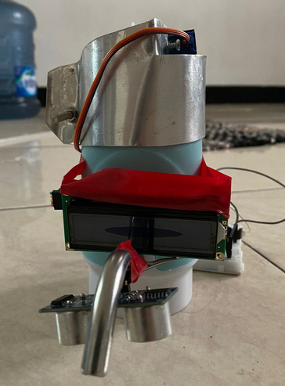

RANGKAIAN

Slide 11
CARA KERJA
Siapkan alat - alat dan gelas
Nyalakan alat sederhana tersebut
Lalu dekatkan gelas ke lubang air
Jika objek <= 11cm dari sensor ultrasonic maka akan memutarkan servo sebesar 180derajat untuk menekan tombol on pada pengisi air lalu setelah 3 detik kemudian maka akan memutarkan servo kembali sebesar 180 derajat untuk mematikan tombol off pda pengisi air dengan diringi bunyi dari buzzer dan jika objek > 11cm dari sensor maka tidak akan memutakan servo

Slide 12
KESIMPULAN
Dengan adanya alat yang kami buat kami dapat memahami komponen komponen yang terlibat pada alat kami sehingga dapat memudahkan kehidupan sehari-hari

Slide 13
TERIMA KASIH

